Slide 1
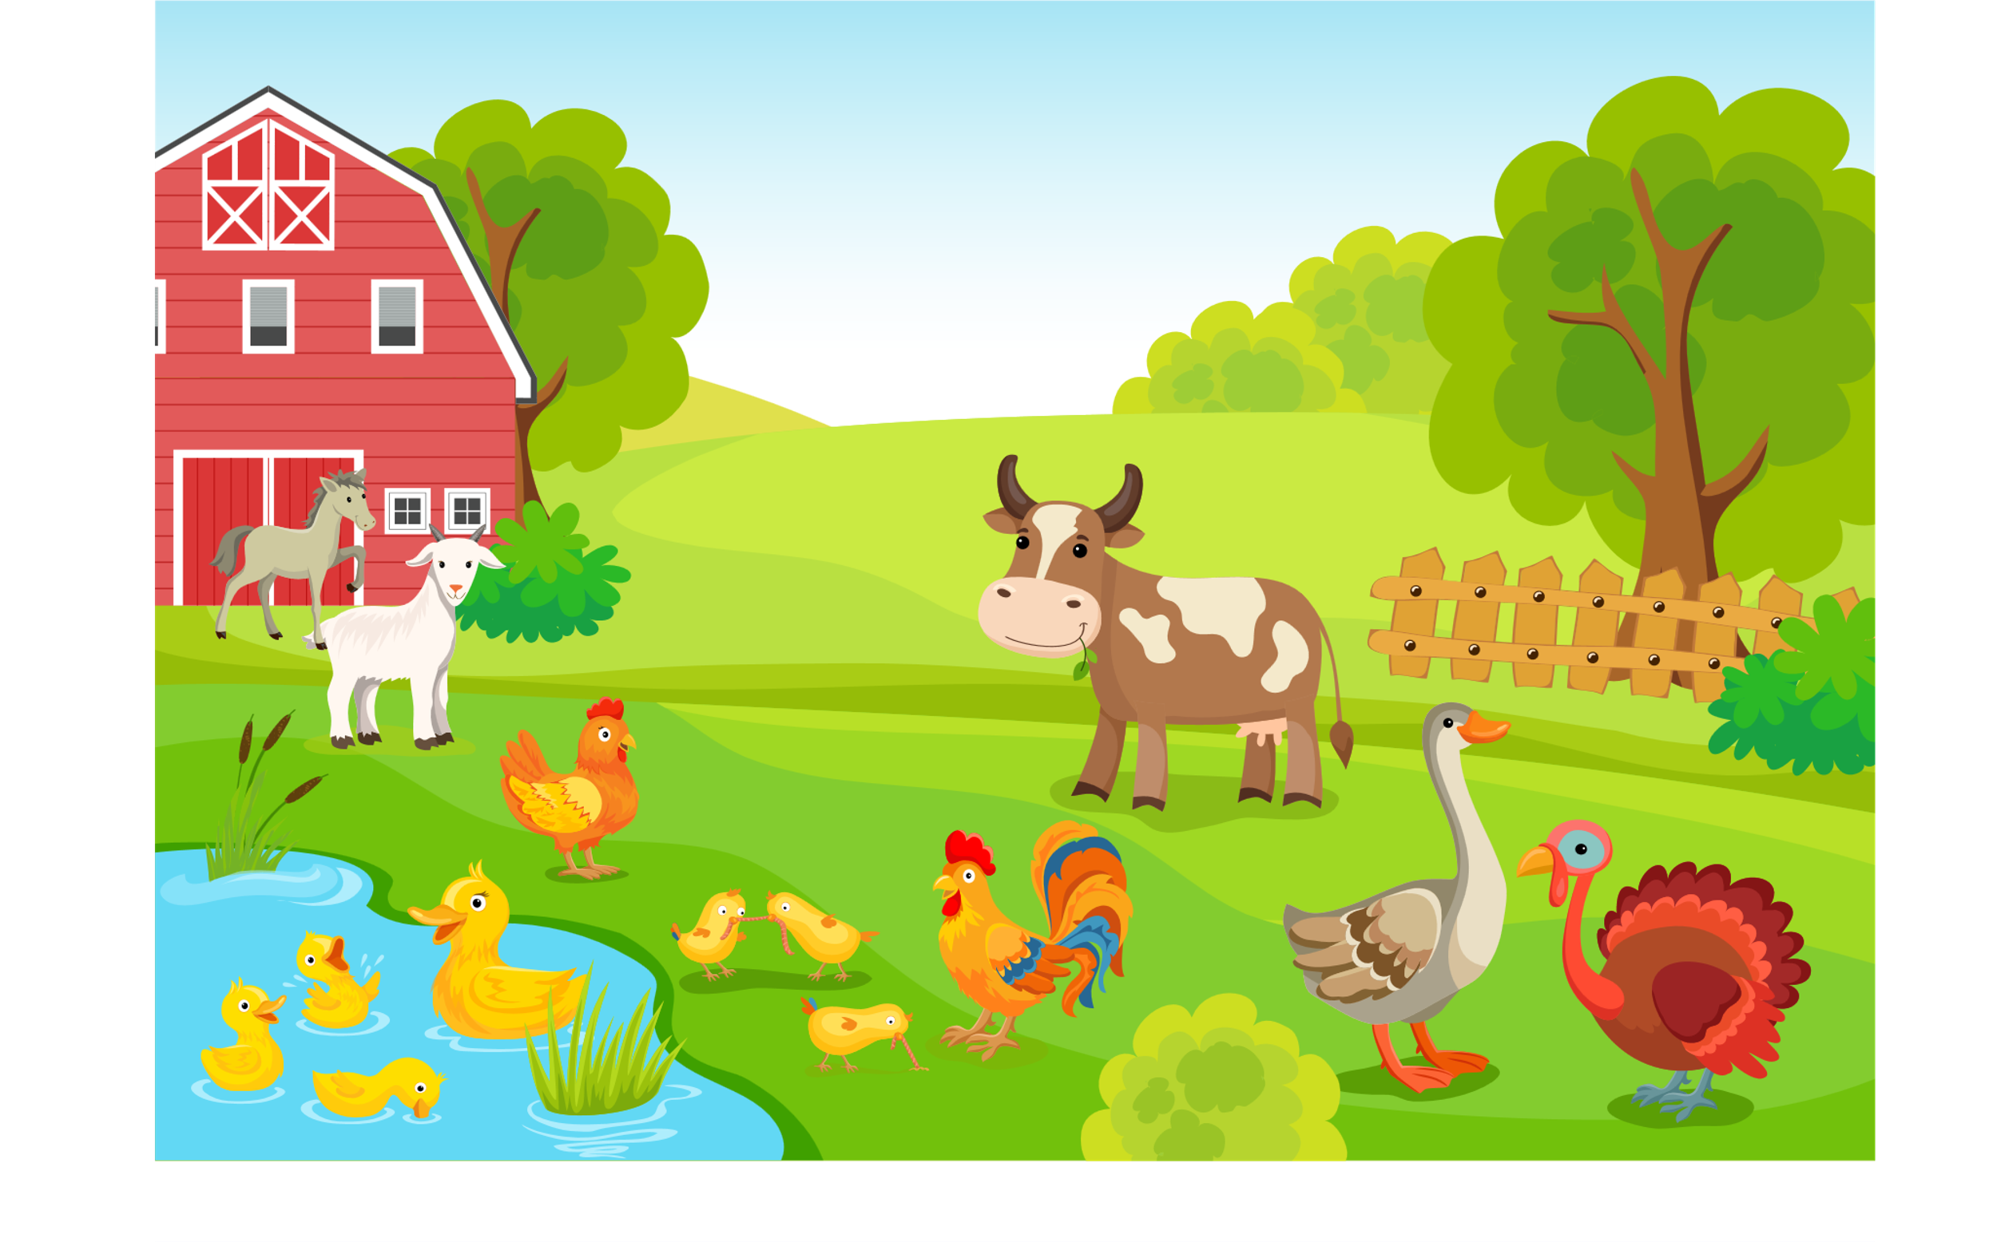

Thứ … ngày … tháng … năm …
TOÁN
TOÁN
MỘT PHẦN HAI, MỘT PHẦN BA, MỘT PHẦN TƯ, MỘT PHẦN NĂM
MỘT PHẦN HAI, MỘT PHẦN BA, MỘT PHẦN TƯ, MỘT PHẦN NĂM
(Tiết 1)
Phạm Minh Trường

Slide 2
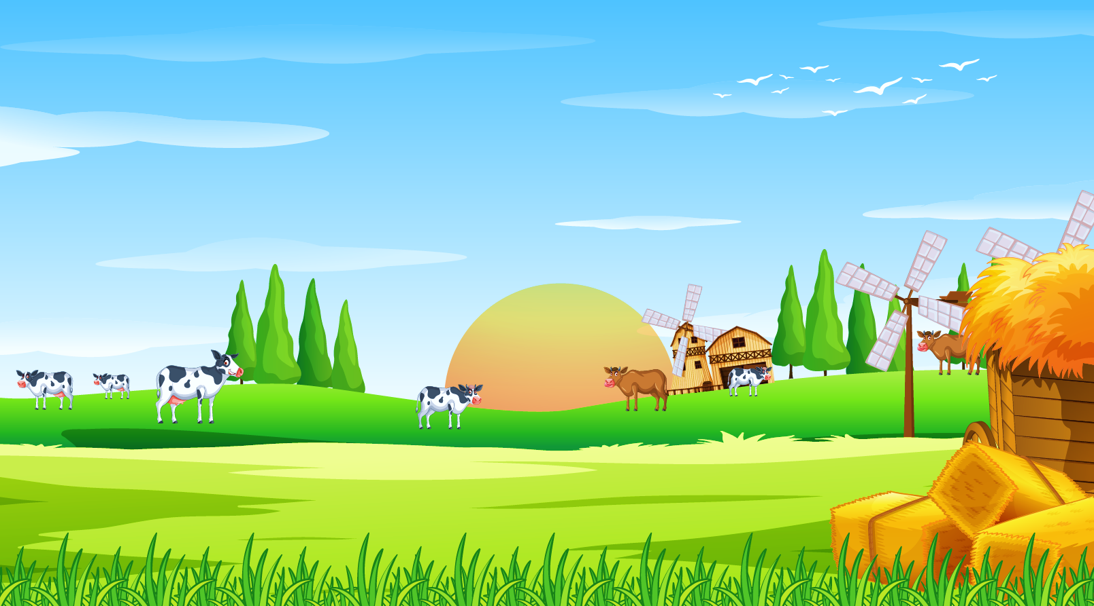



01
Kiến thức, kĩ năng:
Nhận biết được thông qua các hình ảnh trực quan.
Biết đọc .
Xác định được của một nhóm đối tượng bằng việc chia thành các phần đều nhau qua hình ảnh trực quan.
$$\frac{1}{2},\frac{1}{3},\frac{1}{4},\frac{1}{5}$$
MỤC TIÊU
$$\frac{1}{2},\frac{1}{3},\frac{1}{4},\frac{1}{5}$$
$$\frac{1}{2},\frac{1}{3},\frac{1}{4},\frac{1}{5}$$

Slide 3
02
Năng lực chú trọng:
Tư duy và lập luận toán học, giao tiếp toán học, mô hình hóa toán học.
MỤC TIÊU
03
Tích hợp: Toán học và cuộc sống, Tự nhiên và Xã hội, Tiếng Việt
Phẩm chất: chăm chỉ, trách nhiệm, nhân ái

Slide 4

KHỞI ĐỘNG

Slide 5


Dùng cái bánh này thưởng đều cho hai bạn thì phải làm sao?
Mình có 1 cái bánh
Gấp đôi mảnh giấy
Cắt mảnh giấy theo nếp gấp.

Slide 6
Hai phần này đã bằng nhau chưa?
Mỗi bạn được mấy cái bánh?
Một nửa cái bánh còn gọi là một phần hai cái bánh.
Hai phần bằng nhau
Nửa cái bánh.

Slide 7
KHÁM PHÁ

Slide 8

$$\frac{1}{2}$$
Chúng ta có một hình vuông.
Dùng bút kẻ theo đường gấp.
Hình vuông này được chia thế nào?
Gấp đôi miếng bìa.
Một phần hai
(một nửa)
Chia thành hai phần bằng nhau.

Slide 9
Đã tô màu mấy phần?
Ta nói: Đã tô màu một phần hai hình vuông.
Chia hình vuông thành hai phần bằng nhau, tô màu một phần. → Ta đã tô màu một phần hai hình vuông.
Một phần.

Slide 10
Nói theo mẫu câu: Chia hình … thành … phần bằng nhau, tô màu một phần. → Ta đã tô màu một phần … hình ...

Slide 11
Chia hình vuông thành hai phần bằng nhau, tô màu một phần. → Ta đã tô màu một phần hai hình vuông.

Slide 12
Chia hình tam giác thành ba phần bằng nhau, tô màu một phần. → Ta đã tô màu một phần ba hình tam giác.

Slide 13
Chia hình tròn thành bốn phần bằng nhau, tô màu một phần. → Ta đã tô màu một phần tư hình tam giác.

Slide 14
Chia hình chữ nhật thành năm phần bằng nhau, tô màu một phần. → Ta đã tô màu một phần năm hình chữ nhật.

Slide 15




$$\frac{1}{2}$$
$$\frac{1}{3}$$
$$\frac{1}{4}$$
$$\frac{1}{5}$$
Một phần hai
(một nửa)
Một phần ba
Một phần tư
Một phần năm

Slide 16

$$\frac{1}{2}$$
$$\frac{1}{3}$$
$$\frac{1}{4}$$
$$\frac{1}{5}$$
Một phần ba biểu thị phần tô màu trong hình tam giác.
Một phần năm biểu thị phần tô màu trong hình chữ nhật.
Một phần hai biểu thị phần tô màu trong hình vuông.
Một phần tư biểu thị phần tô màu trong hình tròn.

Slide 17

$$\frac{1}{2}$$
$$\frac{1}{3}$$
$$\frac{1}{4}$$
$$\frac{1}{5}$$
Một phần hai
(một nửa)
Một phần ba
Một phần tư
Một phần năm
biểu thị phần tô màu trong mỗi hình.
$$\frac{1}{2},\frac{1}{3},\frac{1}{4},\frac{1}{5}$$

Slide 18
THỰC HÀNH

Slide 19



TÌM THÓC CHO GÀ

Slide 20
1
Những hình nào đã được chia thành các phần bằng nhau?
THẢO LUẬN NHÓM ĐÔI
Hình A
Hình B
Hình C
Hình D

Slide 21
1
Những hình nào đã được chia thành các phần bằng nhau?
Được chia thành 4 phần bằng nhau.
Hình B
Được chia thành 5 phần bằng nhau.
Hình D

Slide 22


Slide 23
PHÁT THÓC CHO GÀ

Slide 24
2
Đã tô màu một phần mấy của hình? (Nói theo mẫu)
Nói theo mẫu:
Chia hình … thành … phần bằng nhau, tô màu một phần.
→ Ta đã tô màu một phần … hình ...
THẢO LUẬN NHÓM ĐÔI
a)
b)
c)

Slide 25
2
Đã tô màu một phần mấy của hình? (Nói theo mẫu)
a)
Chia hình vuông thành 4 phần bằng nhau, tô màu một phần.
→ Ta đã tô màu một phần tư hình vuông.
b)
Chia hình vuông thành 2 phần bằng nhau, tô màu một phần.
→ Ta đã tô màu một phần hai hình vuông.
c)
Chia hình chữ nhật thành 3 phần bằng nhau, tô màu một phần.
→ Ta đã tô màu một phần ba hình chữ nhật.

Slide 27
TÌM
GÀ TRỐNG

Slide 28

3
a)
Gấp một mảnh giấy hình vuông để chia mảnh giấy thành bốn phần bằng nhau.
Ví dụ:
$$\frac{1}{4}$$
b)
Tô màu mảnh giấy hình vuông ở câu a.
THẢO LUẬN NHÓM BỐN

Slide 29

3
a)
Gấp một mảnh giấy hình vuông để chia mảnh giấy thành bốn phần bằng nhau.
$$\frac{1}{4}$$
b)
Tô màu mảnh giấy hình vuông ở câu a.

Slide 30


Slide 31
CỦNG CỐ

Slide 32
CHO GÀ
VỀ CHUỒNG

Slide 33
A. Một phần hai
B. Một phần ba
C. Một phần tư
D. Một phần năm

Slide 34
A. Một phần hai
B. Một phần ba
C. Một phần tư
D. Một phần năm

Slide 35
A. Một phần hai
B. Một phần ba
C. Một phần tư
D. Một phần năm

Slide 36
A. Một phần hai
B. Một phần ba
C. Một phần tư
D. Một phần năm

Slide 37
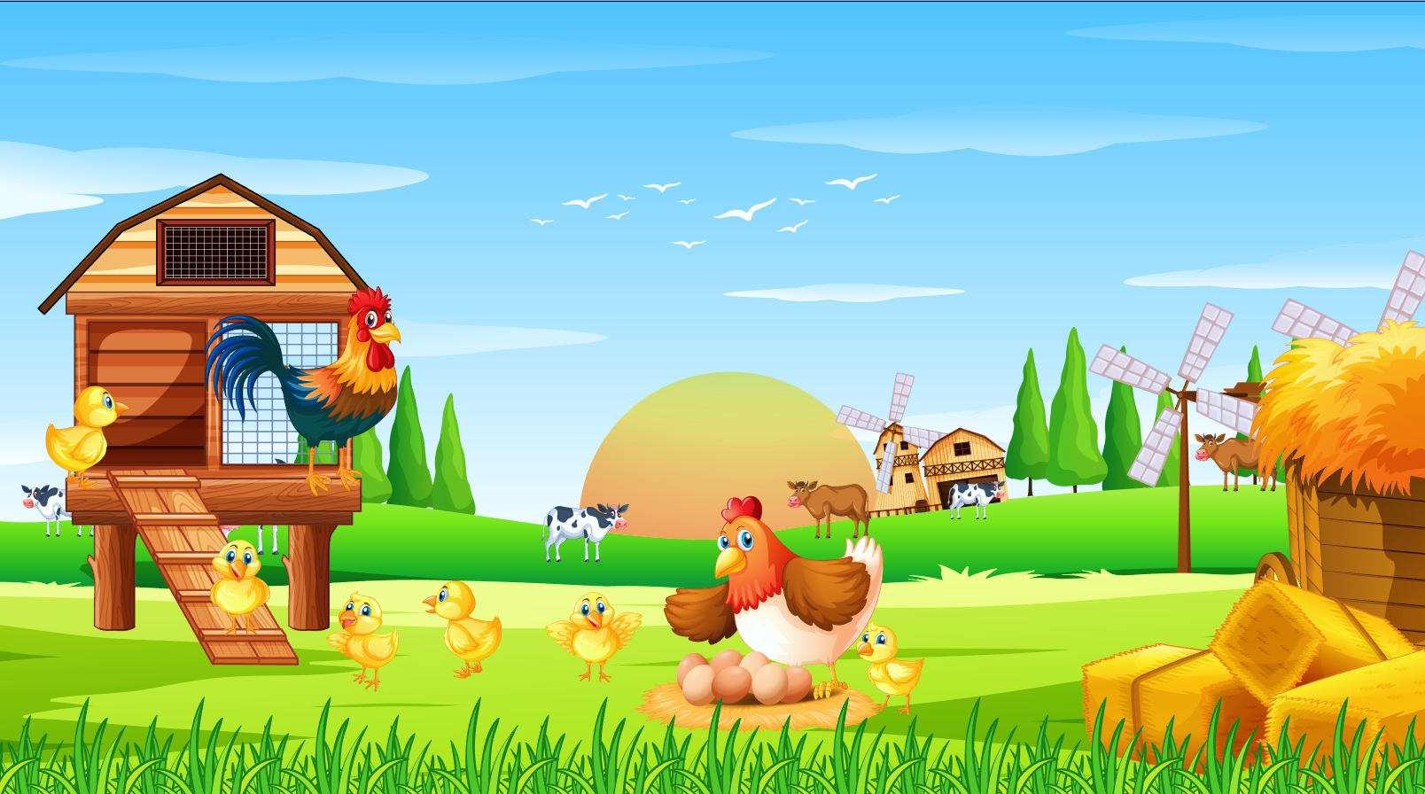

Slide 38

DẶN DÒ
GV ĐIỀN VÀO ĐÂY
GV ĐIỀN VÀO ĐÂY
GV ĐIỀN VÀO ĐÂY
GV ĐIỀN VÀO ĐÂY

Slide 39
TẠM BIỆT VÀ HẸN GẶP LẠI
TẠM BIỆT VÀ HẸN GẶP LẠI

